Slide 1
EJECUCIÓN PRESUPUESTARIA DE GASTOS ACUMULADA al mes de Febrero de 2017 Partida 04: CONTRALORÍA GENERAL DE LA REPÚBLICA
UNIDAD DE ASESORÍA PRESUPUESTARIA
SENADO DE LA REPÚBLICA DE CHILE
Valparaíso, abril 2017

Slide 2
Ejecución Presupuestaria de Gastos Acumulada al mes de Febrero de 2017 Contraloría General de la República
Principales hallazgos
Con un presupuesto vigente de $73.198 millones, la ejecución de la Partida al mes de febrero fue de $4.809 millones, equivalente a un 6,6%. Con ello, la ejecución acumulada ascendió a $11.359 millones, equivalente a un gasto de 15,5%.
La mayor erogación, se registra en el Subtítulo 22 Gasto e Personal, que representa el 65% de los recursos de Contraloría General de la República, con una ejecución de 15,3%.
Las Iniciativas de Inversión, Subtítulo 31, contiene un presupuesto de $2,880 millones y presente cero avance al mes de enero.
La Adquisición de Activos No Financieros, con un presupuesto de $3.362 millones, presenta un 0,3% de ejecución.

Slide 3
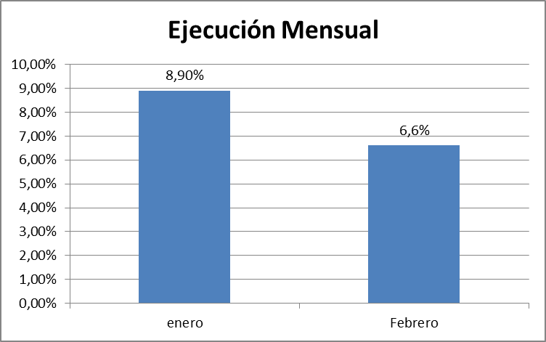
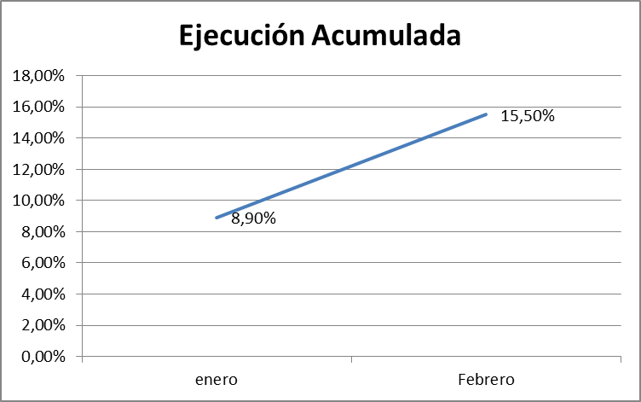
Ejecución Presupuestaria de Gastos Acumulada al mes de Febrero de 2017 Contraloría General de la República

Slide 4
Ejecución Presupuestaria de Gastos Acumulada al mes de Febrero de 2017 Contraloría General de la República
en miles de pesos 2017
Subtítulo |  | Presupuesto 2017 |  |  | Ejecución
 |  | Ley 2017 | Vigente | Variación | Ejecución Acumulada | % de Ejecución Ley 2017 | % de Ejecución Ppto. Vigente
 | GASTOS | 73.198.712 | 73.198.712 | 0 | 11.359.256 | 15,5% | 15,5%
21 | GASTOS EN PERSONAL | 55.560.295 | 55.560.295 | 0 | 8.492.037 | 15,3% | 15,3%
22 | BIENES Y SERVICIOS DE CONSUMO | 10.046.530 | 10.046.530 | 0 | 899.204 | 9,0% | 9,0%
24 | TRANSFERENCIAS CORRIENTES | 112.633 | 112.633 | 0 | 1.928 | 1,7% | 1,7%
25 | INTEGROS AL FISCO | 5.119 | 5.119 | 0 | 100 | 2,0% | 2,0%
29 | ADQUISICIÓN DE ACTIVOS NO FINANCIEROS | 3.362.822 | 3.362.822 | 0 | 11.366 | 0,3% | 0,3%
31 | INICIATIVAS DE INVERSIÓN | 2.880.121 | 2.880.121 | 0 | 0 | 0,0% | 0,0%
34 | SERVICIO DE LA DEUDA | 1.231.192 | 1.231.192 | 0 | 1.954.621 | 158,8% | 158,8%

Slide 5
Ejecución Presupuestaria de Gastos Acumulada al mes de Febrero de 2017 Partida 04, Capítulo 01, Programa 01: CONTRALORÍA GENERAL DE LA REPÚBLICA
en miles de pesos 2017
 |  |  |  | Presupuesto 2017 |  |  | Ejecución
Subt. | Ítem | Asig. | Clasificación Económica | Ley 2017 | Vigente | Variación | Ejecución Acumulada | % de Ejecución Ley 2017 | % de Ejecución Ppto. Vigente
 |  |  | GASTOS | 73.198.712 | 73.198.712 | 0 | 11.359.256 | 15,5% | 15,5%
21 |  |  | GASTOS EN PERSONAL | 55.560.295 | 55.560.295 | 0 | 8.492.037 | 15,3% | 15,3%
22 |  |  | BIENES Y SERVICIOS DE CONSUMO | 10.046.530 | 10.046.530 | 0 | 899.204 | 9,0% | 9,0%
24 |  |  | TRANSFERENCIAS CORRIENTES | 112.633 | 112.633 | 0 | 1.928 | 1,7% | 1,7%
 | 01 |  | Al Sector Privado | 13.976 | 13.976 | 0 | 0 | 0,0% | 100,0%
 |  | 006 | Otras Transferencias | 13.976 | 13.976 | 0 | 0 | 0,0% | 0,0%
 | 07 |  | A Organismos Internacionales | 98.657 | 98.657 | 0 | 1.928 | 2,0% | 2,0%
 |  | 002 | A Organismos Internacionales | 98.657 | 98.657 | 0 | 1.928 | 2,0% | 2,0%
25 |  |  | INTEGROS AL FISCO | 5.119 | 5.119 | 0 | 100 | 2,0% | 2,0%
 | 01 |  | Impuestos | 5.119 | 5.119 | 0 | 100 | 2,0% | 2,0%
29 |  |  | ADQUISICIÓN DE ACTIVOS NO FINANCIEROS | 3.362.822 | 3.362.822 | 0 | 11.366 | 0,3% | 0,3%
 | 04 |  | Mobiliario y Otros | 25.750 | 25.750 | 0 | 1.166 | 4,5% | 4,5%
 | 05 |  | Máquinas y Equipos | 51.500 | 51.500 | 0 | 2.561 | 5,0% | 5,0%
 | 06 |  | Equipos Informáticos | 1.883.115 | 1.883.115 | 0 | 4.482 | 0,2% | 0,2%
 | 07 |  | Programas Informáticos | 1.402.457 | 1.402.457 | 0 | 3.157 | 0,2% | 0,2%
31 |  |  | INICIATIVAS DE INVERSIÓN | 2.880.121 | 2.880.121 | 0 | 0 | 0,0% | 0,0%
 | 02 |  | Proyectos | 2.880.121 | 2.880.121 | 0 | 0 | 0,0% | 0,0%
34 |  |  | SERVICIO DE LA DEUDA | 1.231.192 | 1.231.192 | 0 | 1.954.621 | 158,8% | 158,8%
 | 02 |  | Amortización Deuda Externa | 994.295 | 994.295 | 0 | 0 | 0,0% | 0,0%
 | 04 |  | Intereses Deuda Externa | 236.897 | 236.897 | 0 | 0 | 0,0% | 0,0%
 | 07 |  | Deuda Flotante | 0 | 0 | 0 | 1.954.621

